Slide 1







Trường Tiểu học Trần Bình Trọng – Quận 5
Môn: Tiếng Việt – Tuần: 05
TỪ ĐỒNG ÂM
GVTH: Đặng Lưu Mỹ Khanh

Slide 2



Luyện từ và câu
Kiểm tra bài cũ:

Slide 3
Luyện từ và câu
Bài 1: Em hãy nối từ “ hoà bình” với những từ đồng nghĩa sau:
Bình yên
Bình thản
Yên lặng
Hoà bình
Thái bình
Hiền hoà
Thanh thản
Thanh bình
Yên tĩnh
Bài 2: Em hãy đặt câu với từ vừa tìm được ở Bài tập trên?

Slide 4

Luyện từ và câu
Quê em nằm bên con sông hiền hòa. Chiều chiều, đi học về chúng em cùng nhau ra bờ sông thả diều. Những cánh đồng lúa mênh mông, xanh biếc. Đàn cò trắng rập rờn bay lượn. Cạnh bờ ao, đàn trâu thung thăng gặm cỏ.
Đoạn văn này có 5 câu.
Ông ngồi câu cá.
câu
câu

Slide 5
Luyện từ và câu
Từ đồng âm
I - Nhận xét.
1/ Đọc các câu sau đây:
a) Ông ngồi câu
câu
cá.
b) Đoạn văn này có 5 câu.
câu
2/ Dòng nào dưới đây nêu đúng nghĩa của mỗi từ câu ở bài tập 1?
- Bắt cá, tôm,… bằng móc sắt nhỏ ( thường có mồi ) buộc ở đầu một sợi dây.
- Đơn vị của lời nói diễn đạt một ý trọn vẹn trên văn bản được mở đầu bằng một chữ cái viết hoa và kết thúc bằng một dấu ngắt câu.

Slide 6
Luyện từ và câu
Từ đồng âm
I - Nhận xét:
- Bắt cá, tôm bằng móc sắt nhỏ (thường có mồi) buộc ở đầu một sợi dây.
a. Ông ngồi câu cá.
b. Đoạn văn này có 5 câu.
- Đơn vị của lời nói diễn đạt một ý trọn vẹn, trên văn bản được mở đầu bằng một chữ cái viết hoa và kết thúc bằng một dấu ngắt câu.

Slide 7

Luyện từ và câu
Từ đồng âm
H: Thế nào là từ đồng âm?
Từ đồng âm là những từ giống nhau về âm nhưng khác hẳn nhau về nghĩa.
II - Ghi nhớ:
Từ đồng âm là những từ giống nhau về âm nhưng khác hẳn nhau về nghĩa.

Slide 8
Luyện từ và câu
Từ đồng âm
III – Luyện tập:
1. Phân biệt nghĩa của những từ đồng âm trong các cụm từ sau:
a) Cánh đồng – tượng đồng – một nghìn đồng

Slide 9
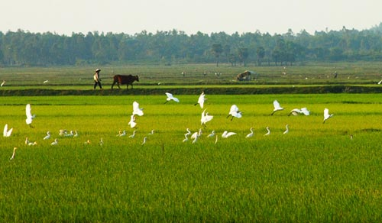
Luyện từ và câu
Từ đồng âm
- Cánh đồng:
là khoảng đất rộng và bằng phẳng, dùng để cày cấy, trồng trọt.

Slide 10
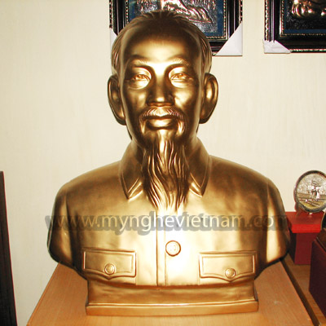
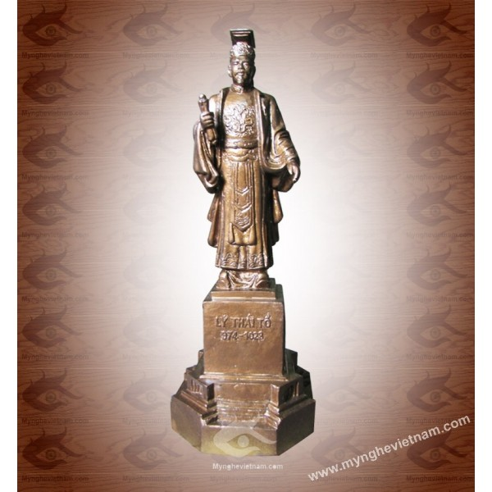
Luyện từ và câu
Từ đồng âm
- Tượng đồng:
đồng là kim loại có màu đỏ, dễ dát mỏng và kéo sợi, thường dùng làm dây điện và hợp kim.

Slide 11
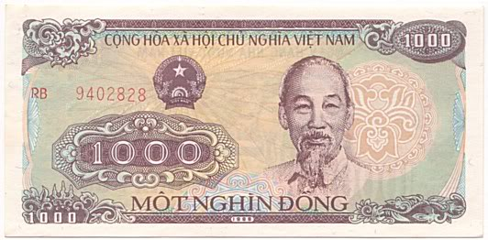
Luyện từ và câu
Từ đồng âm
- Một nghìn đồng:
đồng là đơn vị tiền tệ Việt Nam.

Slide 12
Luyện từ và câu
Từ đồng âm
III – Luyện tập:
1. Phân biệt nghĩa của những từ đồng âm trong các cụm từ sau:
b) Hòn đá – đá bóng

Slide 13
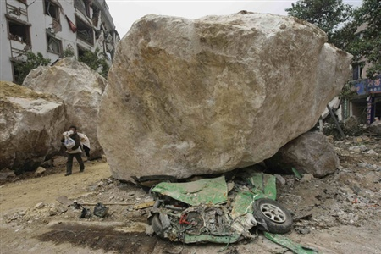
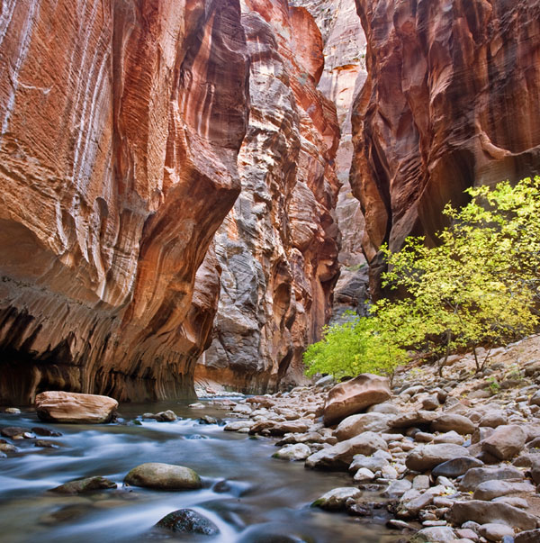
Luyện từ và câu
Từ đồng âm
- Hòn đá:
đá là chất rắn cấu tạo nên vỏ trái đất, kết thành từng tảng, từng hòn.

Slide 14
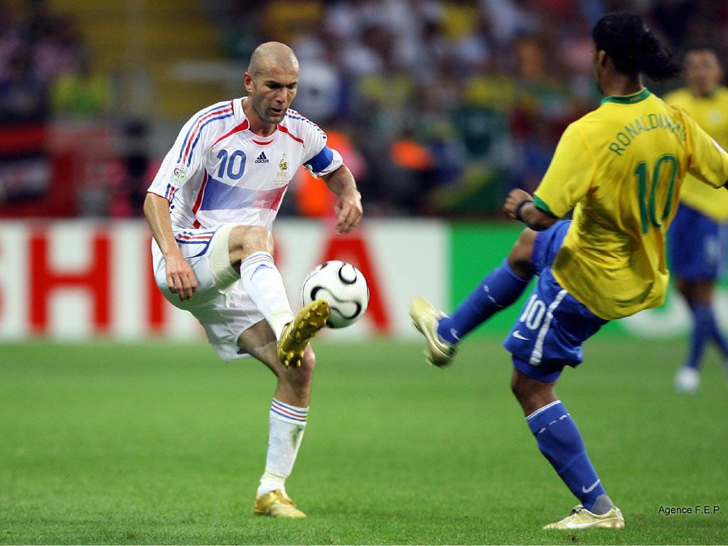
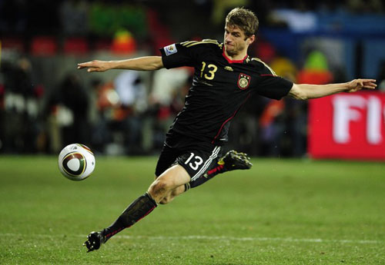
Luyện từ và câu
Từ đồng âm
- Đá bóng:
đá là đưa nhanh chân và hất mạnh bóng cho ra xa hoặc đưa vào khung thành đối phương.

Slide 15
Luyện từ và câu
Từ đồng âm
III – Luyện tập:
1. Phân biệt nghĩa của những từ đồng âm trong các cụm từ sau:
c) Ba và má – ba tuổi

Slide 16

Luyện từ và câu
Từ đồng âm
- Ba và má :
ba là người sinh ra và nuôi dưỡng mình.

Slide 17
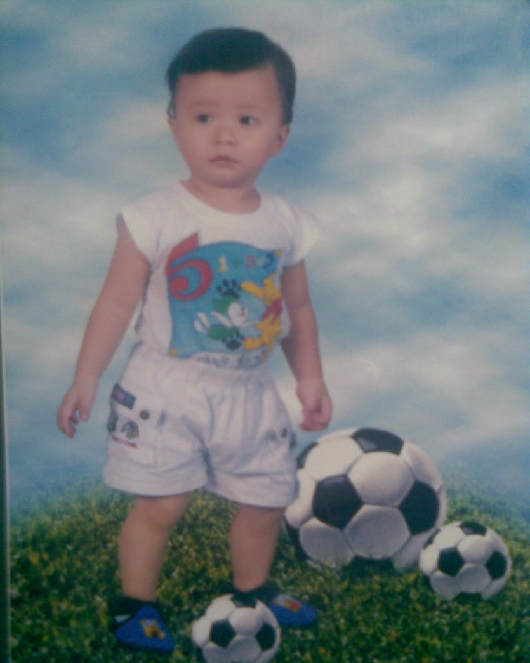
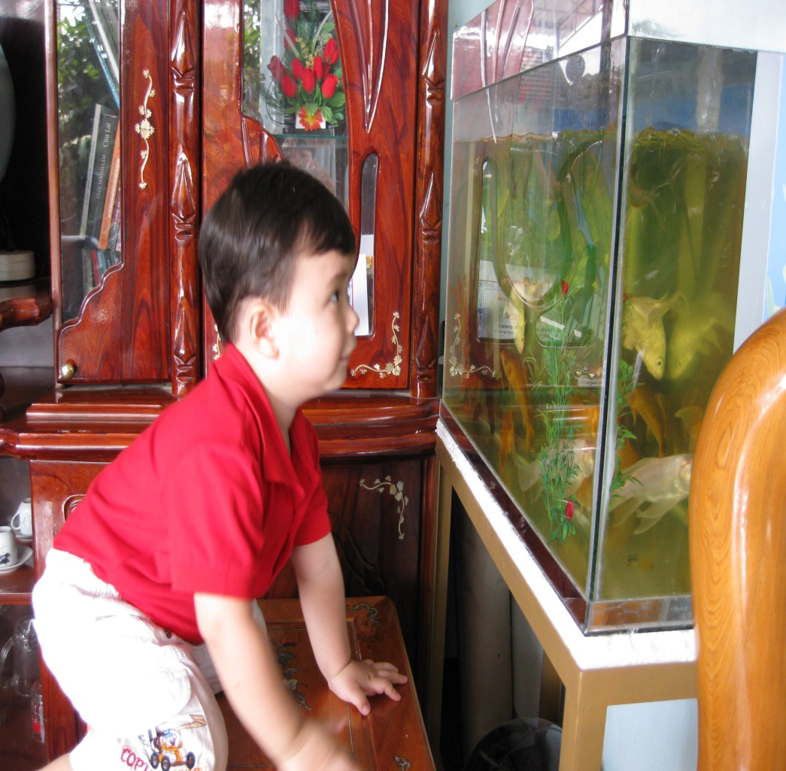
Luyện từ và câu
Từ đồng âm
- Ba tuổi:
ba là số tiếp theo số 2 trong dãy số tự nhiên.

Slide 18
Luyện từ và câu
Từ đồng âm
III – Luyện tập:
2. Đặt câu để phân biệt các từ đồng âm bàn, cờ, nước.

Slide 19

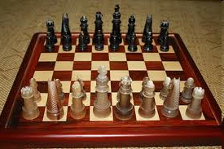
Luyện từ và câu
Từ đồng âm
III - Luyện tập:
2. Đặt câu để phân biệt các từ đồng âm bàn, cờ, nước:
Cờ
Lá cờ
Bàn cờ
M: - Nhà nhà treo cờ mừng ngày Quốc Khánh.
- Cờ là một môn thể thao được nhiều người yêu thích.

Slide 20
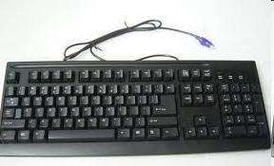

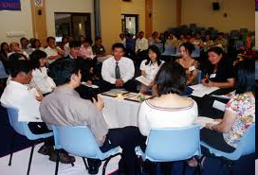
Luyện từ và câu
Từ đồng âm
III - Luyện tập:
bàn
bàn
phím
cái bàn
bàn
bạc

Slide 21
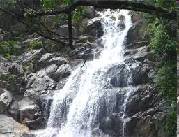
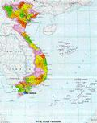
Luyện từ và câu
Từ đồng âm
III - Luyện tập:
nước
nước
ta
nước
suối

Slide 22
Luyện từ và câu
Từ đồng âm
Bài tập 3: Đọc mẩu chuyện vui dưới đây và cho biết vì sao Nam tưởng ba mình đã chuyển sang làm việc tại ngân hàng.
Nam: - Cậu biết không, ba mình mới chuyển sang ngân hàng làm việc đấy!
Bắc: - Sao cậu bảo ba cậu là bộ đội?
Nam: - Đúng rồi, thư trước ba mình báo tin: “ Ba đang ở hải đảo.”Nhưng thư này ba mình nói là ba đang giữ tiền tiêu cho Tổ quốc.
Bắc: !!!
Vì Nam nhầm lẫn nghĩa của hai từ đồng âm là tiền tiêu. Ở đây bố Nam muốn nói là bố đang giữ một vị trí quan trọng, nơi có bố trí canh gác ở phía trước khu vực trú quân, hướng về phía địch nhưng Nam lại hiểu tiền tiêu ở đây là tiền để tiêu.

Slide 23

Nắm chắc tay súng canh giữ nơi tiền tiêu của Tổ quốc.

Slide 24


Slide 25
Luyện từ và câu
Từ đồng âm
Đố vui
b) Hai cây cùng có một tên
Cây xoè mặt nước, cây trên chiến trường
Cây này bảo vệ quê hương
Cây kia hoa nở soi gương mặt hồ.
( Là cây gì?)
a) Trùng trục như con chó thui
Chín mắt, chín mũi, chín đuôi, chín đầu.
( Là con gì ?)
Là cây hoa súng và khẩu súng.
Là con chó thui

Slide 26
Luyện từ và câu
Từ đồng âm
Thế nào là từ đồng âm?
Từ đồng âm với từ “đường”:
Từ đồng âm với từ “chạy”:
Từ đồng âm với từ “chín”:
- đường cát
- đường đi
- đường đời
- chạy đua
- chạy nợ
- chạy máy
- số chín
- chín chắn
- thức ăn chín

Slide 27
Về xem trước bài:
Mở rộng vốn từ: Hữu nghị- Hợp tác
(Trang 56 SGK)

Slide 28


Xin chân thành cảm ơn
quý thầy cô giáo!

